Slide 1








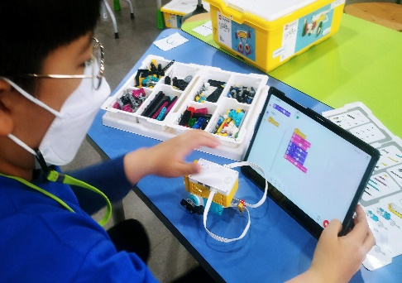
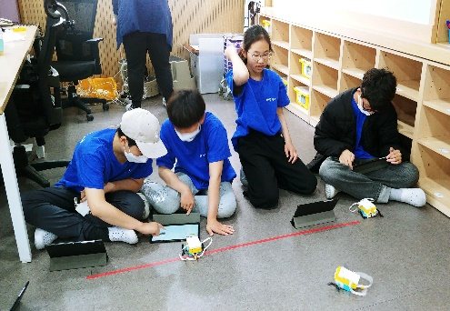
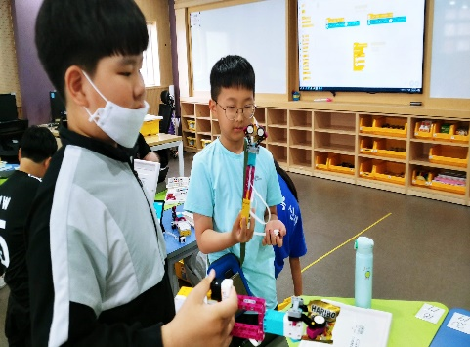


스파이크 프라임 운송 로봇 만들기
서울신자초등학교
스파이크 프라임을 이용하여 코딩을 활용한 운송 로봇을 만들 수 있다.
초 6학년
실과
[6실05-07] 여러 가지 센서를 장착한 로봇을 제작한다.
[6실05-06] 생활 속에서 로봇 활용 사례를 통해 작동 원리와 활용 분야를 이해한다.
• 스파이크 프라임 탐색하기
• 스파이크 프라임의 센서 탐색 및 원리 이해하기
• 운송 로봇이 움직이기 위한 필요한 조건 찾기
• 운송 로봇 코딩 설계하기
• 모둠별 운송 로봇 경진대회를 실시하기
• 개선점을 찾아 개선 및 발전 제작하기
1~2차시
3~4차시
5~6차시
▸ 태블릿 및 크롬북 등에 스파이크 프라임앱 다운로드를 완료하고 , 허브와 코딩프로그램의 패어링을 점검 상태를 사전에 확인하는 것이 좋다.
▸ 스파이크 프라임 로봇 제품을 제작할 때는 스파이크 프라임 / 학습단원 계획을 참고하여 기본 코딩 프로그램과 제품 제작을 발전 적용할 수 있으므로 스스로 탐색하는 시간을 충분히 제공한다.

Slide 2
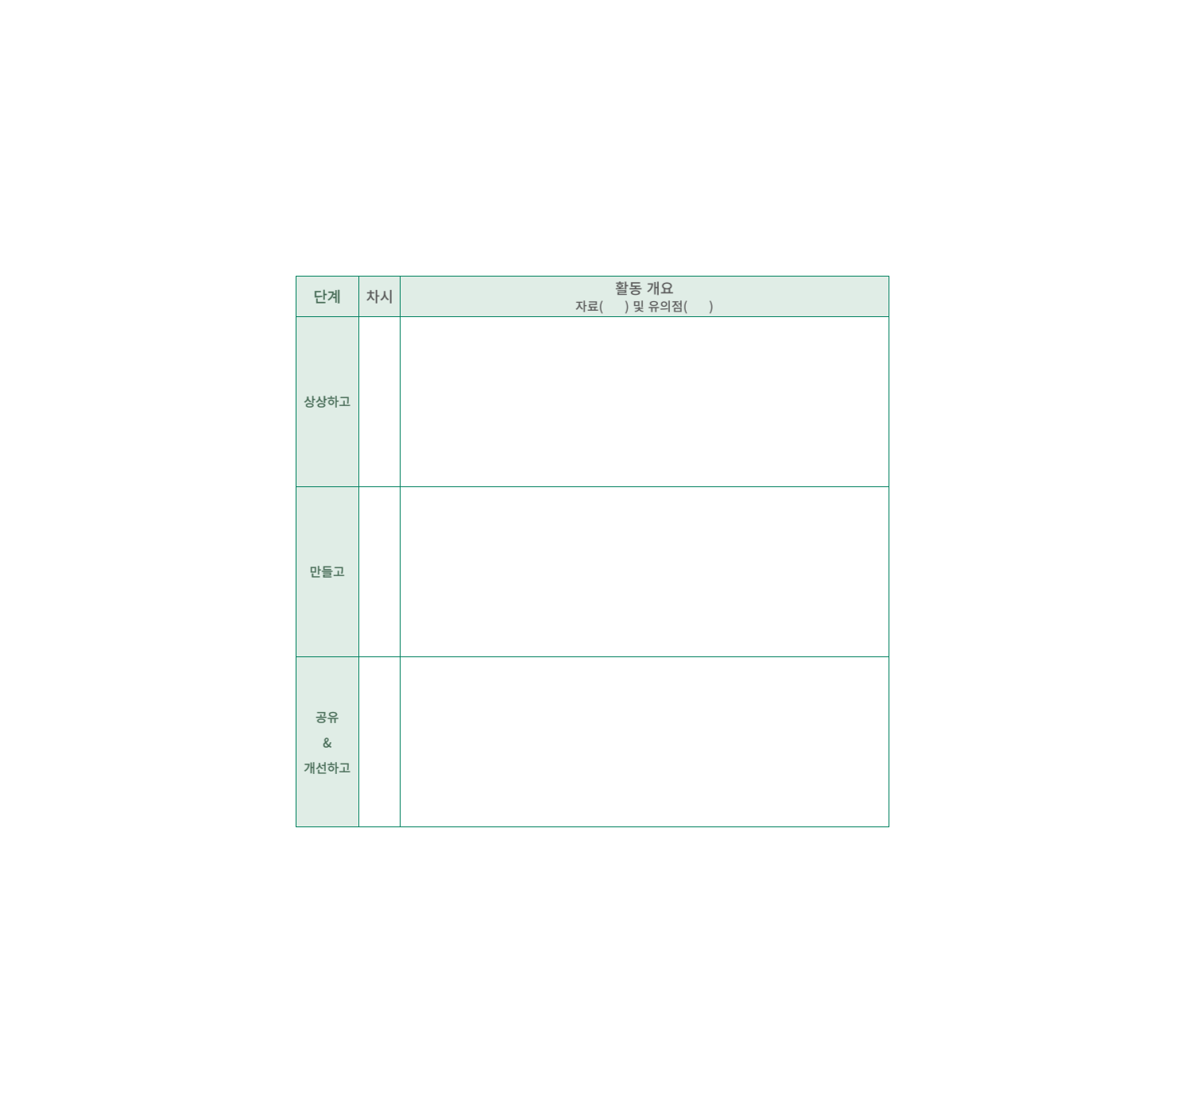



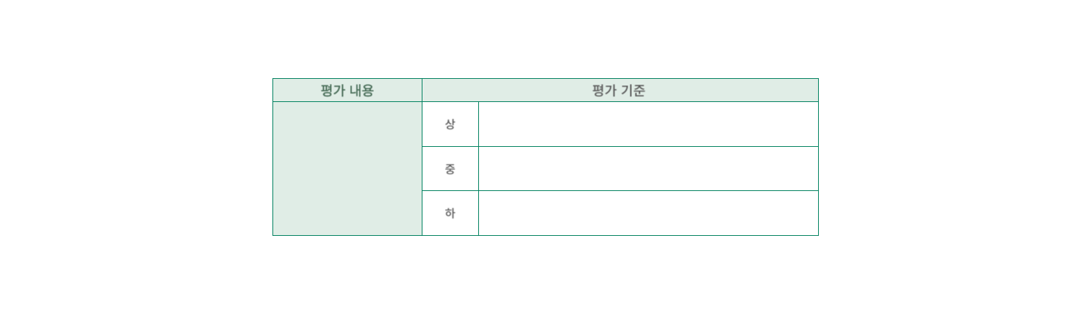
▸ (동기유발) 다양한 로봇의 활약 탐구
공장, 생활, 첨단 산업 등에서 다양한 로봇의 활용 영상
▸ (활동1) 로봇 제작을 위한 스파이크 프라임 탐색
스파이크 프라임, 구성품, 태블릿, 관련 앱 다운로드 사용법
스파이크 프라임 기본 구성품을 익히고, 스파이크 프라임앱 다운로드는 미리 실행해
두어야 수업이 원활하게 가능
▸ (활동2) 기본형 물건 운송 기계 탐색
다양한 운송 수단 사진, 로봇팔, 로봇지게차 등
로봇을 이용하여 물건을 나를 수 있는 기본형 로봇팔 제작을 우선으로 제작
0~0
▸ (동기유발) 운송 로봇의 추가기능 필요성 탐색
기본형 로봇팔 사진
로봇팔의 개선점과 아이디어 제시하는 과정에서 다양한 의견 수렴 가능
▸ (활동1) 운송 로봇의 설계 고안
스파이크 프라임 센서 탐색을 통해 물건을 먼 거리로 운송할 수 있는 아이디와 접목,
사고의 확장성과 발전성을 발현할 수 있도록 지원
▸ (활동2) 운송 로봇의 코딩 설계 및 작동
색띠, 태블릿
운송 장소에 정확하게 도달하고 멈출 수 있도록 조건에 맞는 코딩 설계하도록 유도
0~0
▸ (동기유발) 다른 친구들의 운송로봇 탐색
운송로봇 움직임 촬영 영상
나의 운송로봇과 친구들의 운송로봇의 움직임을 비교하여 보기
▸ (활동1) 나의 운송 로봇의 개선점 찾기
운송 로봇의 개선점을 찾는 과정에서 발전적 아이디어도 함께 생각 가능
▸ (활동2) 운송 로봇의 간단 사용 설명서 제시
내가 만든 운송로봇 사진, 색연필, 사인펜
사용자들에게 안내할 수 있는 운송 로봇의 사용 설명서를 만들어 친구들과 공유
0~0
생활 속에 로봇 활용 사례를 살펴보고 센서를 이용한 운송 로봇을 만들 수 있다.
스파이크 프라임을 이용하여 센서를 이용하여 운송 로봇을 잘 작동할 수 있도록 완성한다.
스파이크 프라임을 이용하여 운송 로봇을 완성한다.
스파이크 프라임을 이용하여 운송 로봇의 모양을 구현해낸다.

